Slide 1

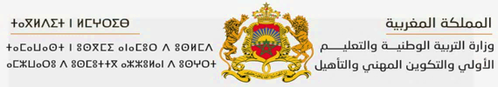

Slide 2






تعيين تلميذ(ة) للإجابة
توجيهات و شرح التعليمات
عرض فيديو
المرور بين الصفوف للمساعدة و تصحيح الإنجازات
عمل في ثنائيات
نهاية الشريط، المرور إلى الشريحة الموالية

Slide 3
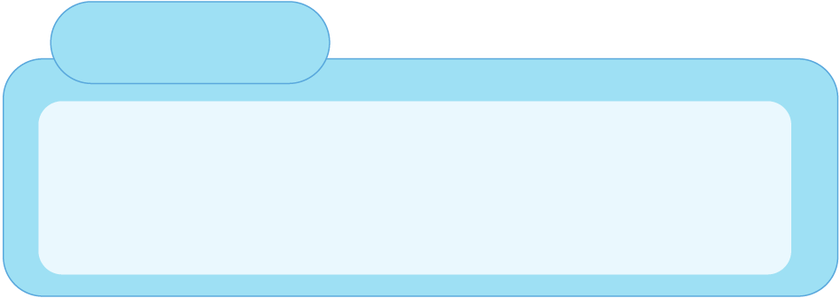
تنظيم حصص الأسبوع
اليوم 4 -
اليوم1 -
أنشطة اعتيادية
قراءة : استثمار النص
الاستماع والتحدث : الإنتاج
تمارين كتابية: البنيات اللغوية
أنشطة اعتيادية
معجم
الاستماع والتحدث
الطلاقة
اليوم 5 -
اليوم 2 -
أنشطة اعتيادية
الاستماع والتحدث : إعادة الإنتاج
قراءة: استخلاص العبرة
تعبير كتابي
إملاء 2/2
أنشطة اعتيادية
الاستماع والتحدث : عناصر الحكاية
القراءة استراتيجية المفردات
خط ونقل
اليوم 6 -
اليوم 3 -
أنشطة اعتيادية الطلاقة: توليف ودعم
توليف ودعم
قراءة إثرائية
أنشطة اعتيادية
الاستماع والتحدث : البنية السردية/ الوضعية التواصلية/لعب الأدوار.
قراءة: استراتيجية الفهم
إملاء ½

Slide 4



هيكلة حصة اليوم
نشيد : «صديقي»
كلمات بصرية
توليف ودعم
شبكة الكلمة – استراتيجية الفهم – الجملة الاسمية – التعليق على صورة
الدودة القارئة: الفهم والاستثمار

Slide 5

عند نهاية الحصة
على الأقل % 80 من المتعلمين سيكونون قادرين على:
قراءة فقرات بطلاقة، والإجابة على أسئلة الفهم.
استثمار التعلمات السابقة لإنجاز تمارين تطبيقية.
قراءة وفهم قصة جديدة

Slide 6


افتتاح الحصة
- 01 افتتاح الحصة
الترحيب وتدبير السلوك
الأنشطة الاعتيادية: نشيد : «صديقي»/ كلمات بصرية

Slide 7



اختتام الحصة
قراءة إثرائية
أنشطة التوليف والدعم
الطلاقة
افتتاح الحصة
مرحبا بكم . سننطلق في حصة اللغة العربية .

Slide 8


اختتام الحصة
قراءة إثرائية
أنشطة التوليف والدعم
الطلاقة
افتتاح الحصة
قبل أن نبدأ حصة اليوم سأخبركم عن شروط الحصول على نجمة التميز.
في كل حصة سيفوز ثلاثة منكم بالنجمة.
أُنْصِتُ وأَنْتَبِهُ جَيِّداً لِلدَّرْسِ.
دونَ أَن أَقِف، أَرْفَعُ أُصْبُعي لِلْإجابَةِ.

Slide 9
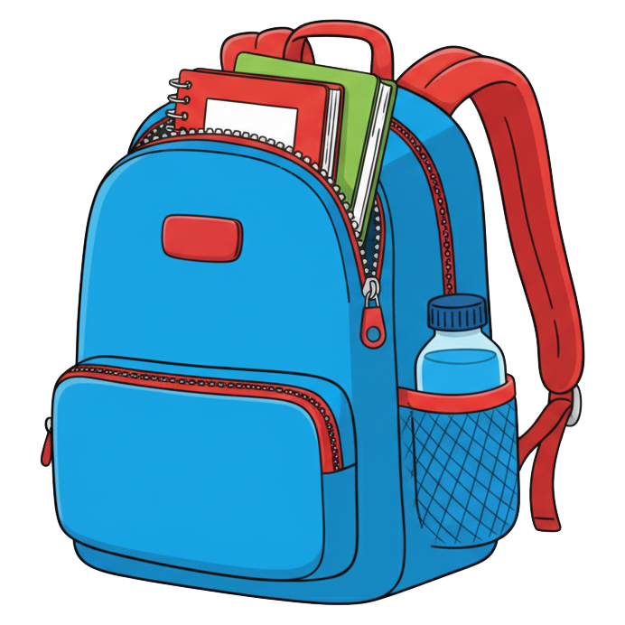

اختتام الحصة
قراءة إثرائية
أنشطة التوليف والدعم
الطلاقة
افتتاح الحصة
ضعوا اللوحة والكراسة في القمطر.

Slide 10

اختتام الحصة
قراءة إثرائية
أنشطة التوليف والدعم
الطلاقة
افتتاح الحصة
صححوا الواجب المنزلي.
اِكْتَشَفْتُ
مُتَحَمِّسَةٌ
أَنَــــسٌ
صَداقَةٌ

Slide 11
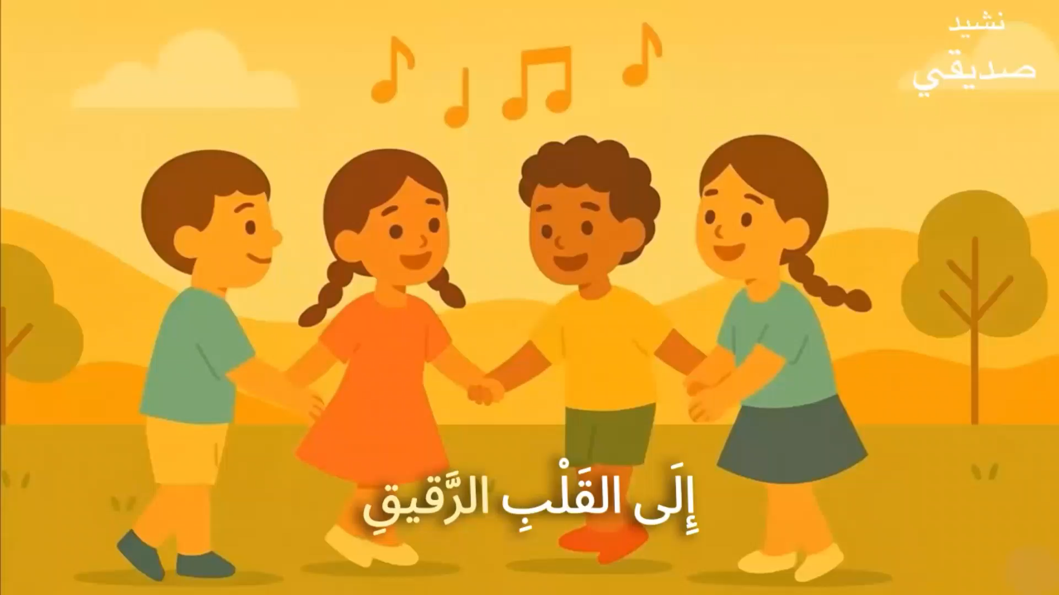
اختتام الحصة
قراءة إثرائية
أنشطة التوليف والدعم
الطلاقة
افتتاح الحصة
أنشدوا

Slide 12

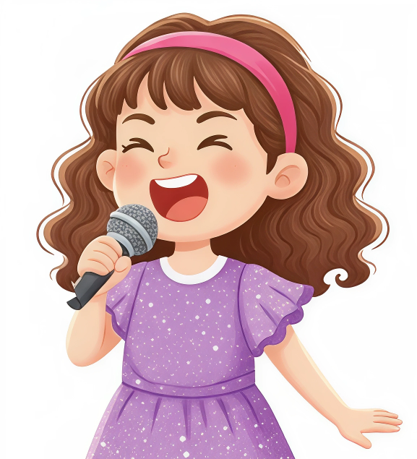
اختتام الحصة
قراءة إثرائية
أنشطة التوليف والدعم
الطلاقة
افتتاح الحصة
من يقوم للإنشاد؟

Slide 13
اختتام الحصة
قراءة إثرائية
أنشطة التوليف والدعم
الطلاقة
افتتاح الحصة
لنقرأ معا
أَمّا
أَوَّلاً
في
أَنْ
أَمامَ
لَمْ

Slide 14
اختتام الحصة
قراءة إثرائية
أنشطة التوليف والدعم
الطلاقة
افتتاح الحصة
من يقرأ؟
أَمّا
أَوَّلاً
في
أَنْ
أَمامَ
لَمْ

Slide 15

طلاقة
- 02 طلاقة
توليف ودعم

Slide 16
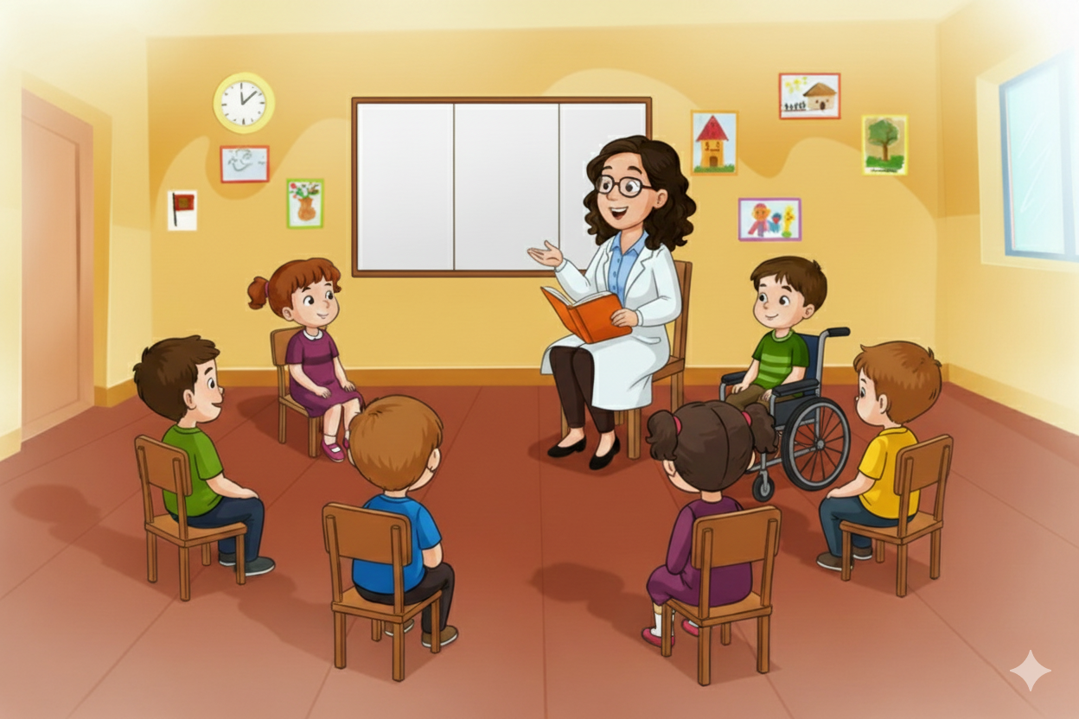
إختتام الحصة
قراءة إثرائية
أنشطة التوليف والدعم
الطلاقة
افتتاح الحصة
ستتدربون على قراءة كلمات زائفة وقراءة فقرات

Slide 17
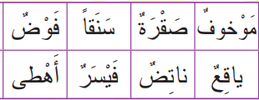
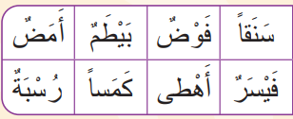
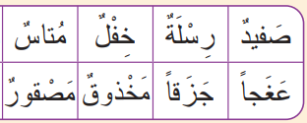
إختتام الحصة
قراءة إثرائية
أنشطة التوليف والدعم
الطلاقة
افتتاح الحصة
من يقرأ الكلمات. (يختار المتعلم مجموعة واحدة.)

Slide 18
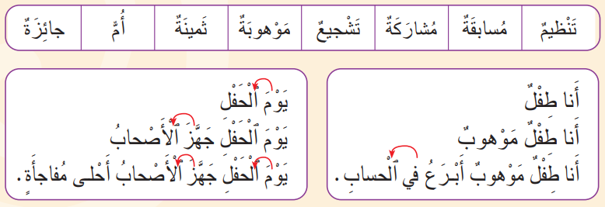
إختتام الحصة
قراءة إثرائية
أنشطة التوليف والدعم
الطلاقة
افتتاح الحصة
من يقرأ؟

Slide 19
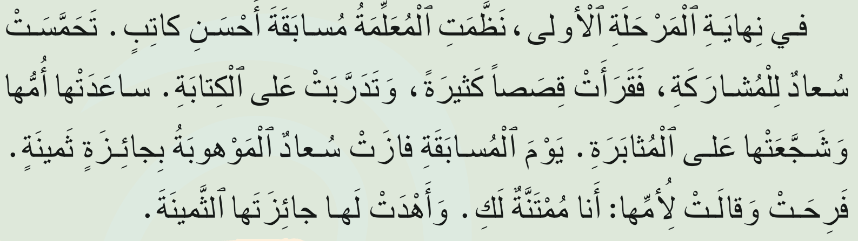
إختتام الحصة
قراءة إثرائية
أنشطة التوليف والدعم
الطلاقة
افتتاح الحصة
تابعوا معي. سأقرأ النص.

Slide 20
إختتام الحصة
قراءة إثرائية
أنشطة التوليف والدعم
الطلاقة
افتتاح الحصة
نقرأ معا؛ أنا أقرأ وأنتم تُرددون بعدي.

Slide 21

إختتام الحصة
قراءة إثرائية
أنشطة التوليف والدعم
الطلاقة
افتتاح الحصة
خذوا كراساتكم؛ اقرؤوا النص قراءة هامسة – سأمر بين الصفوف لمساعدتكم.

Slide 22
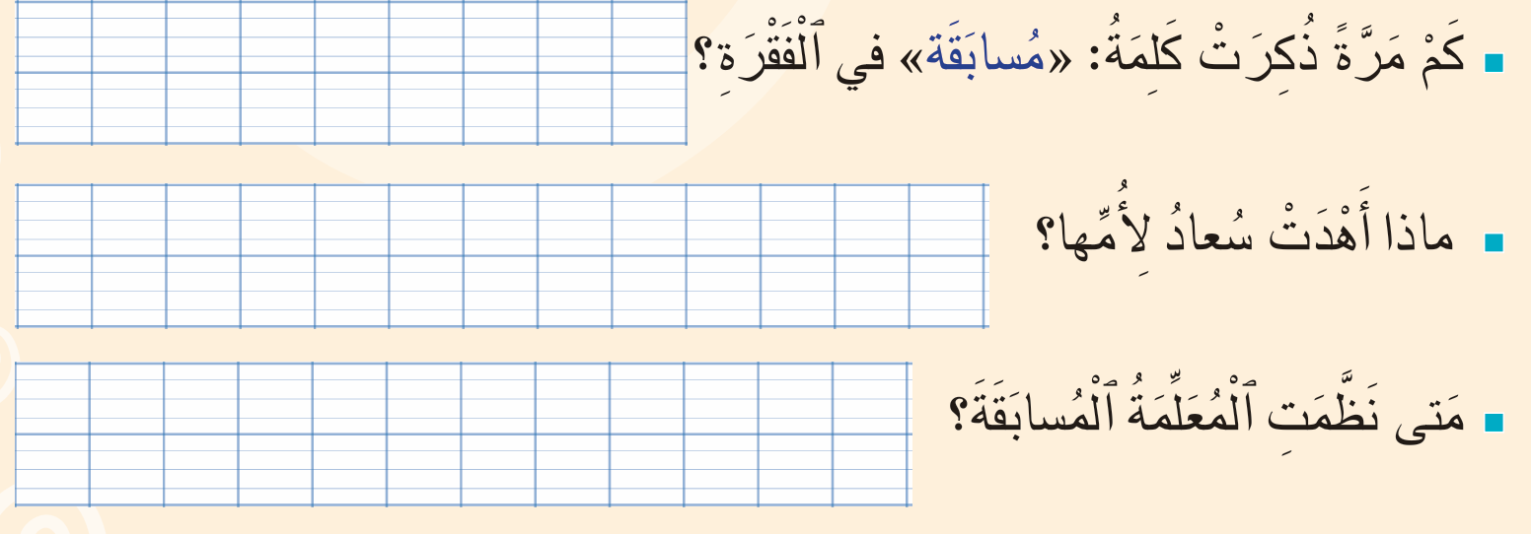
إختتام الحصة
قراءة إثرائية
أنشطة التوليف والدعم
الطلاقة
افتتاح الحصة
الآن ستجيبون عن بعض الأسئلة. كم مرة ذكرت كلمة "مسابقة" في الفقرة؟ صححوا
2

Slide 23
إختتام الحصة
قراءة إثرائية
أنشطة التوليف والدعم
الطلاقة
افتتاح الحصة
ماذا أهدت سعاد لأمها؟ صححوا
أَهْدَتْ سُعادُ لأُمِّها جائِزَةً ثَمينَةً.

Slide 24
إختتام الحصة
قراءة إثرائية
أنشطة التوليف والدعم
الطلاقة
افتتاح الحصة
متى نظمت المعلمة المسابقة؟ صححوا
نَظَّمَتِ ٱلْمُعَلِّمَةُ ٱلْمُسابَقَةَ في نِهايَةِ ٱلْمَرْحَلَةِ ٱلْأولى.

Slide 25

أنشطة التوليف والدعم
- 03 أنشطة التوليف والدعم
شبكة الكلمة – استراتيجية الفهم –الجملة الاسمية – التعليق على صورة

Slide 26
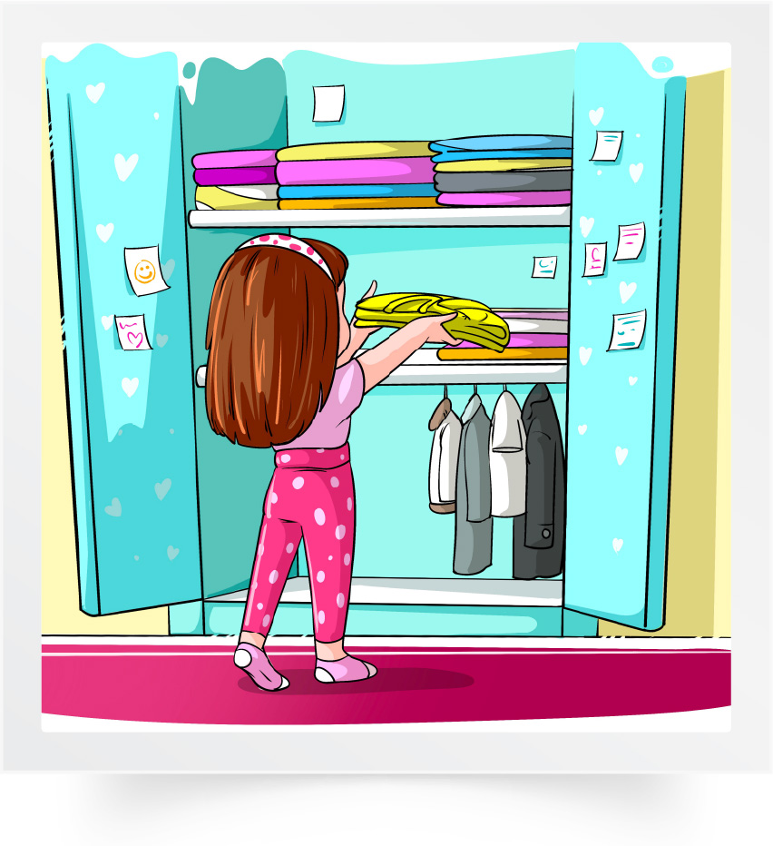
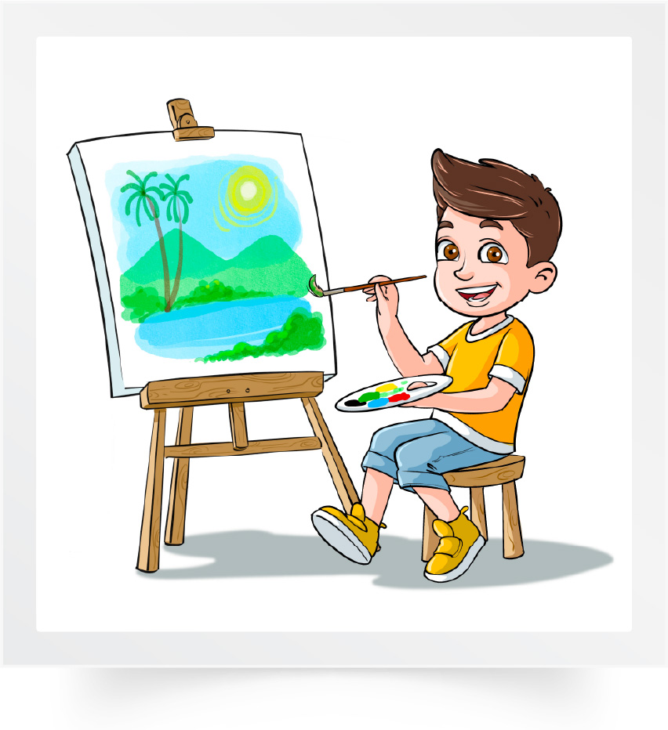
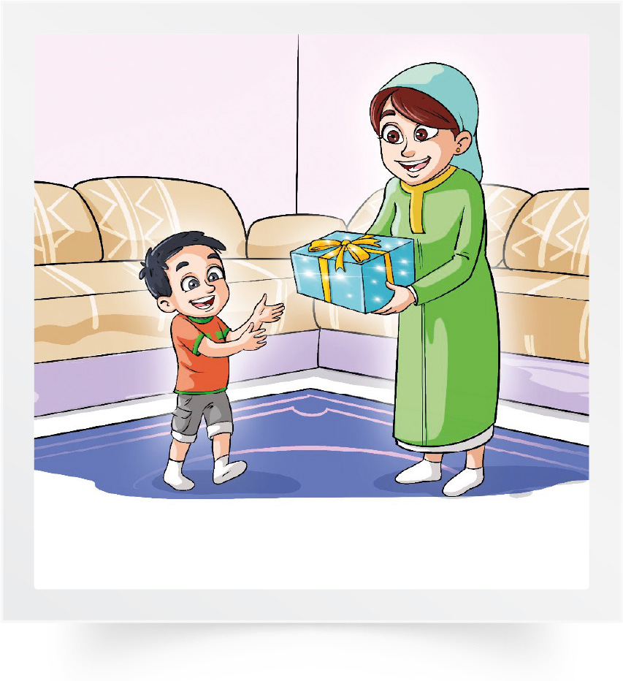
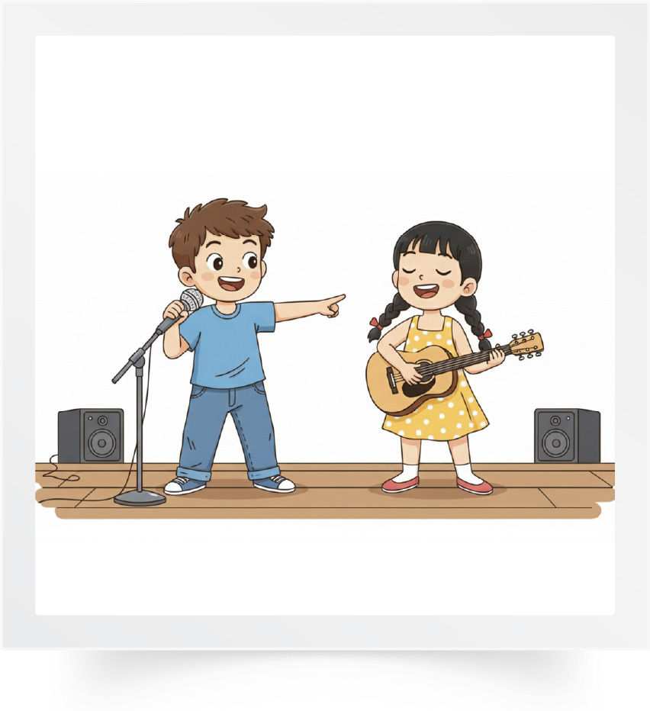
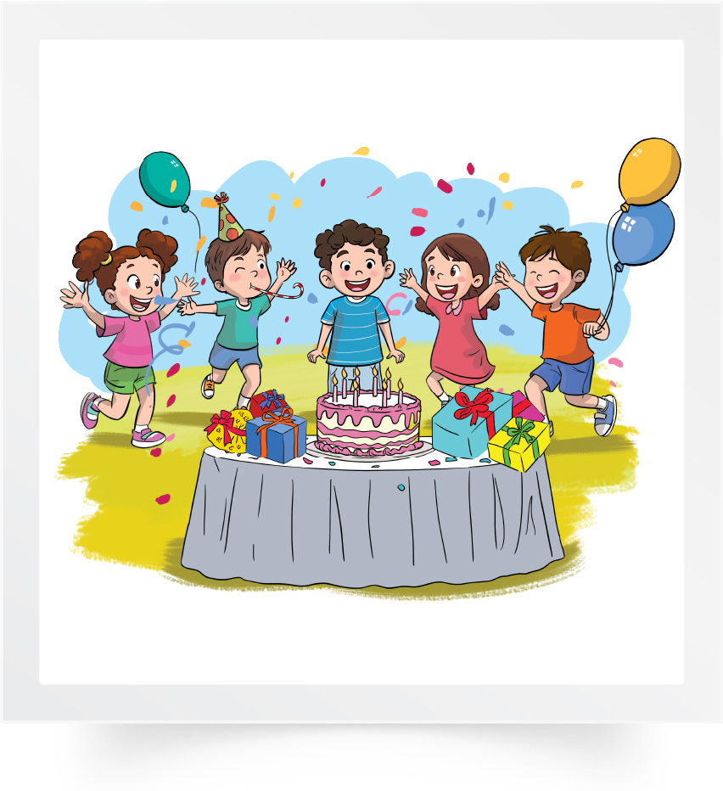
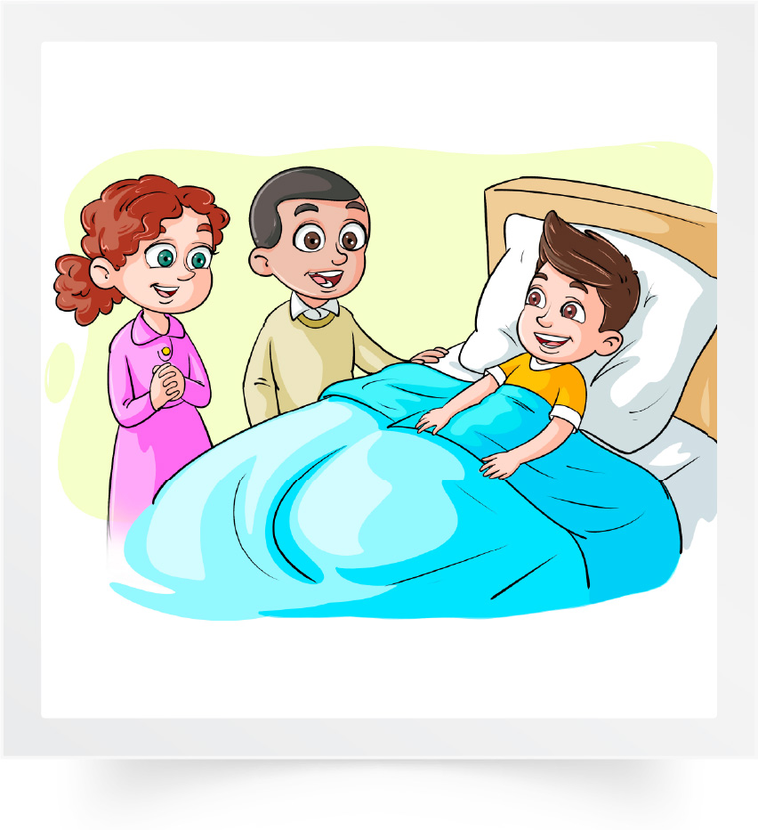
إختتام الحصة
قراءة إثرائية
أنشطة التوليف والدعم
الطلاقة
افتتاح الحصة
سأشير إلى الصورة وأنتم تقولون الجملة التي تعبر عنها الصورة.

Slide 27
إختتام الحصة
قراءة إثرائية
أنشطة التوليف والدعم
الطلاقة
افتتاح الحصة
من يقرأ؟
مُفاجَأَةٌ
أَهْدَتْ
مَوْهوبٌ
نَظَّمَتْ
مُمْتَنٌّ
مُنَشِّطُ ﭐلْحَفْلِ

Slide 28
إختتام الحصة
قراءة إثرائية
أنشطة التوليف والدعم
الطلاقة
افتتاح الحصة
سنكمل هذه الفقرة بالكلمات المناسبة التالية : من يقرأ الكلمات
أَهْدى
بِتَنْظيمِ
مَوْهوبٌ
فاجَأَ
مُمْتَنٌّ
....... ﭐلتَّلاميذُ مُعَلِّمَهُمْ............ حَفْلَةٍ أَثْناءَ ﭐلْاِسْتِراحَةِ.
قَدَّموا لَهُ هَدايا مُتَنَوِّعَةً.
......... لَهُ أَشْرَفُ لَوْحَةً لِأَنَّهُ ............ في ﭐلرَّسْمِ.
قالَ لَهُمُ ﭐلْمُعَلِّمُ: أَنا .......... لَكُمْ يا أَعِزّائي، شُكْراً جَزيلاً.

Slide 29
إختتام الحصة
قراءة إثرائية
أنشطة التوليف والدعم
الطلاقة
افتتاح الحصة
من يكمل الجملة الأولى؟ من يقرأ الجملة تامة؟
أَهْدى
بِتَنْظيمِ
مَوْهوبٌ
فاجَأَ
مُمْتَنٌّ
بِتَنْظيمِ
فاجَأَ
ﭐلتَّلاميذُ مُعَلِّمَهُمْ حَفْلَةٍ أَثْناءَ ﭐلْاِسْتِراحَةِ.

Slide 30
إختتام الحصة
قراءة إثرائية
أنشطة التوليف والدعم
الطلاقة
افتتاح الحصة
من يكمل الجملة الموالية؟ من يقرأ الجملة تامة؟
أَهْدى
بِتَنْظيمِ
مَوْهوبٌ
فاجَأَ
مُمْتَنٌّ
مَوْهوبٌ
أَهْدى
لَهُ أَشْرَفُ لَوْحَةً لِأَنَّهُ في ﭐلرَّسْمِ.

Slide 31
إختتام الحصة
قراءة إثرائية
أنشطة التوليف والدعم
الطلاقة
افتتاح الحصة
من يكمل الجملة الأخيرة؟
أَهْدى
بِتَنْظيمِ
مَوْهوبٌ
فاجَأَ
مُمْتَنٌّ
مُمْتَنٌّ
قالَ لَهُمُ ﭐلْمُعَلِّمُ: أَنا لَكُمْ يا أَعِزّائي، شُكْراً جَزيلاً.

Slide 32
إختتام الحصة
قراءة إثرائية
أنشطة التوليف والدعم
الطلاقة
افتتاح الحصة
من يقرأ الفقرة؟
فاجَأَ ﭐلتَّلاميذُ مُعَلِّمَهُمْ بِتَنْظيمِ حَفْلَةٍ أَثْناءَ ﭐلْاِسْتِراحَةِ.
قَدَّموا لَهُ هَدايا مُتَنَوِّعَةً.
أَهْدى لَهُ أَشْرَفُ لَوْحَةً لِأَنَّهُ مَوْهوبٌ في ﭐلرَّسْمِ.
قالَ لَهُمُ ﭐلْمُعَلِّمُ: أَنا مُمْتَنٌّ لَكُمْ يا أَعِزّائي، شُكْراً جَزيلاً.

Slide 33


إختتام الحصة
قراءة إثرائية
أنشطة التوليف والدعم
الطلاقة
افتتاح الحصة
خذوا دفاتركم

Slide 34

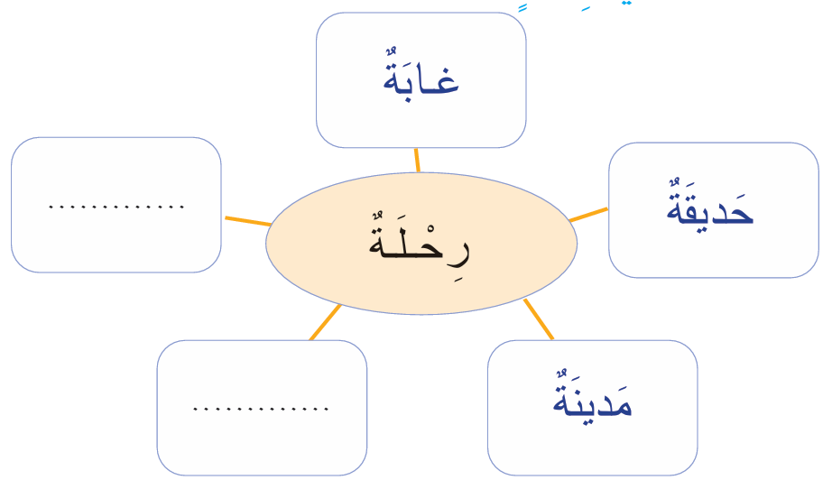
إختتام الحصة
قراءة إثرائية
أنشطة التوليف والدعم
الطلاقة
افتتاح الحصة
املؤوا شبكة كلمة: " موهبة"
............
مَوْهِبَةٌ
............
............

Slide 35
إختتام الحصة
قراءة إثرائية
أنشطة التوليف والدعم
الطلاقة
افتتاح الحصة
صححوا.
اَلرَّسْمُ
اَلْإِنْشادُ
مَوْهِبَةٌ
اَلْعَزْفُ
اَلْخَطُّ
اَلتَّنْظيمُ

Slide 36
إختتام الحصة
قراءة إثرائية
أنشطة التوليف والدعم
الطلاقة
افتتاح الحصة
انقلوا التمرين على دفاتركم؛ أكملوا الجملتين بما يناسب
اَلتَّلاميذُ ............... ﭐلْهَدايا .
اَلْمُعَلِّمُ ................. ﭐلتَّلاميذَ.

Slide 37
إختتام الحصة
قراءة إثرائية
أنشطة التوليف والدعم
الطلاقة
افتتاح الحصة
صححوا.
اَلتَّلاميذُ يُقَدِّمونَ ﭐلْهَدايا .
اَلْمُعَلِّمُ يَشْكُرُ ﭐلتَّلاميذَ .

Slide 38


إختتام الحصة
قراءة إثرائية
أنشطة التوليف والدعم
الطلاقة
افتتاح الحصة
على دفاتركم؛ اكتبوا جملة تعبر عن الصورة.

Slide 39
إختتام الحصة
قراءة إثرائية
أنشطة التوليف والدعم
الطلاقة
افتتاح الحصة
صححوا.
اَلْبِنْتُ تُعِدُّ ﭐلطَّعامَ.

Slide 40
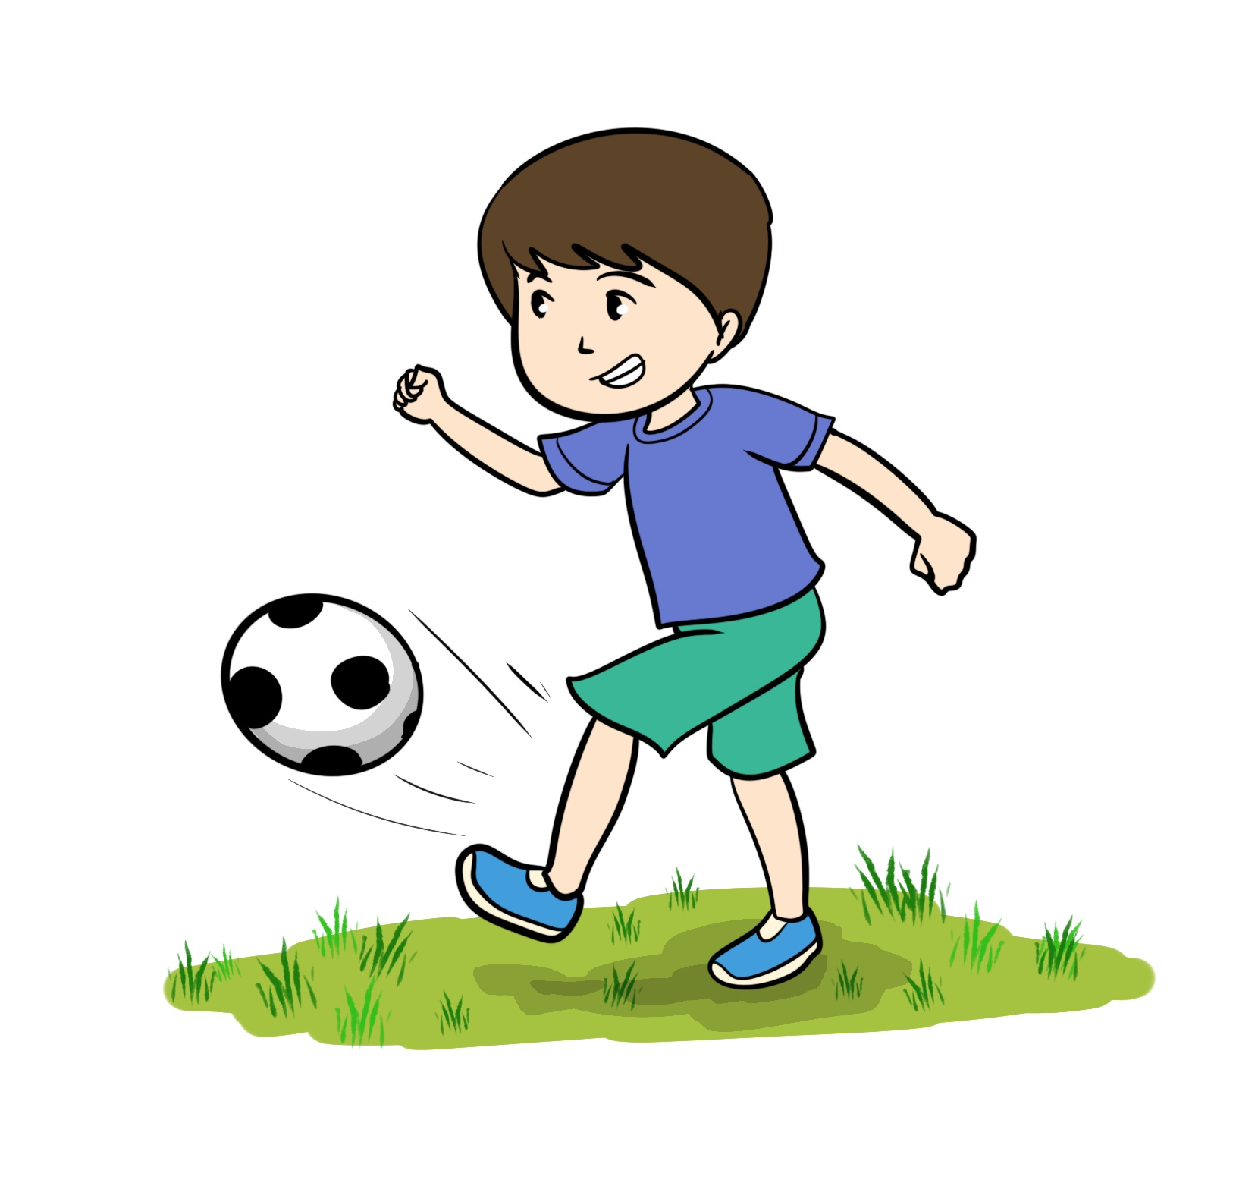
إختتام الحصة
قراءة إثرائية
أنشطة التوليف والدعم
الطلاقة
افتتاح الحصة
اكتبوا جملة تعبر عن المشهد.

Slide 41
إختتام الحصة
قراءة إثرائية
أنشطة التوليف والدعم
الطلاقة
افتتاح الحصة
صححوا.
يقبل الأستاذ جملا أخرى ملائمة.
اَلْوَلَدُ يَلْعَبُ بِـﭐلْكُرَةِ.

Slide 42

قراءة إثرائية
- 04 قراءة إثرائية
الدودة القارئة: الفهم والاستثمار

Slide 43
إختتام الحصة
قراءة إثرائية
أنشطة التوليف والدعم
الطلاقة
افتتاح الحصة
من منكم يذكرني بعنوان القصة التي تعرفنا عليها الأسبوع الماضي؟

Slide 44


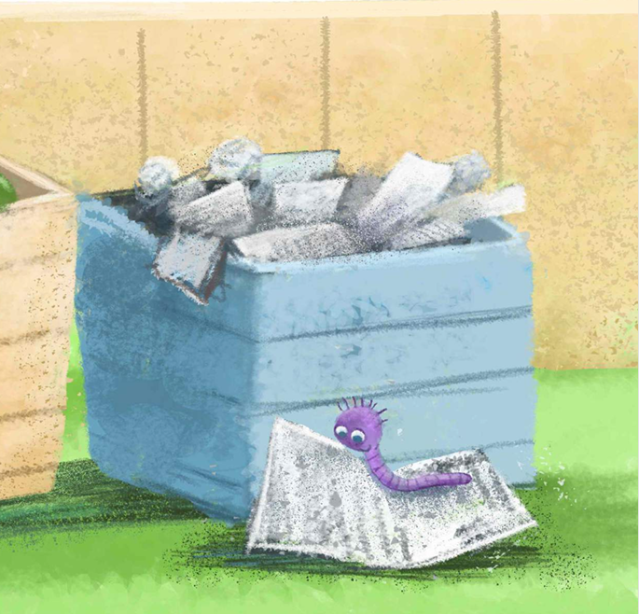
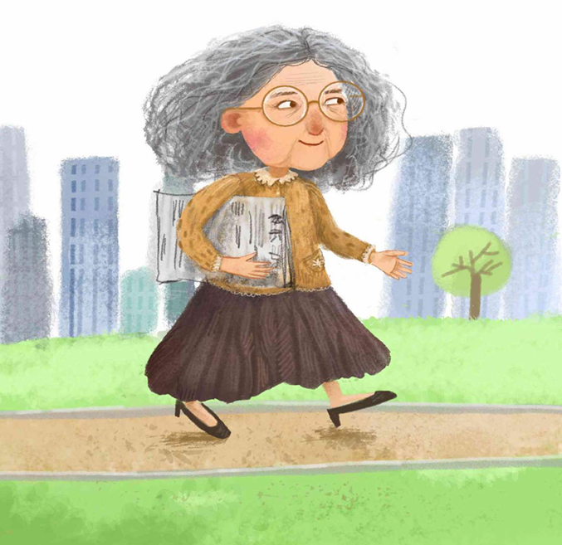
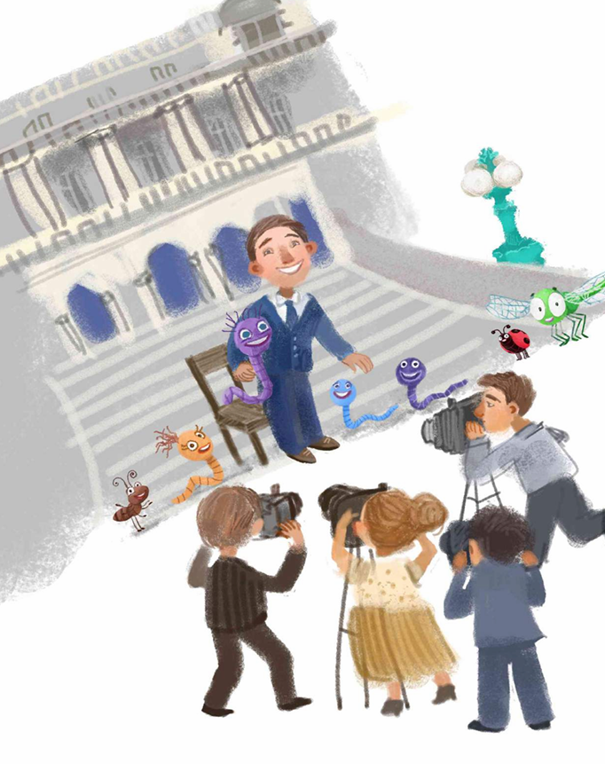
إختتام الحصة
قراءة إثرائية
أنشطة التوليف والدعم
الطلاقة
افتتاح الحصة
قصة" الدودة القارئة". كم عدد صفحاتها؟

Slide 45
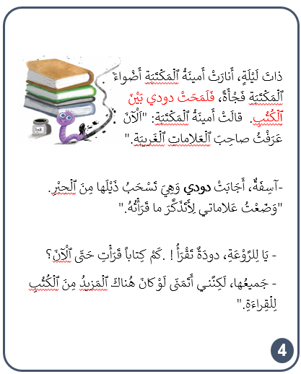
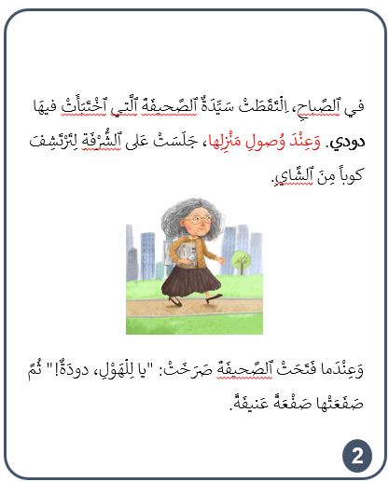
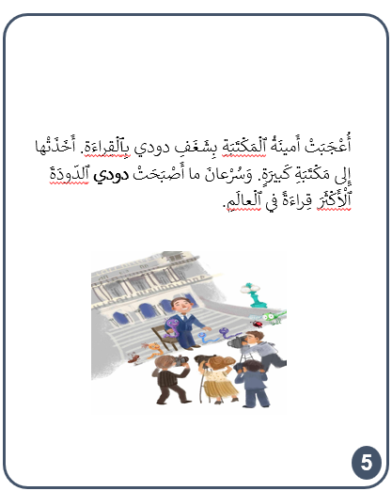
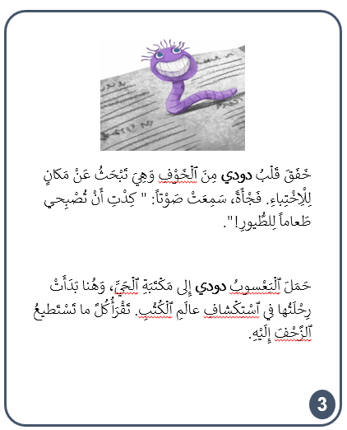
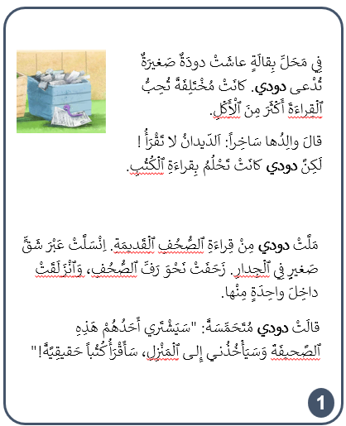
إختتام الحصة
قراءة إثرائية
أنشطة التوليف والدعم
الطلاقة
افتتاح الحصة
عد صفحات القصة هو 5 صفحات

Slide 46
إختتام الحصة
قراءة إثرائية
أنشطة التوليف والدعم
الطلاقة
افتتاح الحصة
عم كانت تتحدث هذه القصة؟

Slide 47
إختتام الحصة
قراءة إثرائية
أنشطة التوليف والدعم
الطلاقة
افتتاح الحصة
سأعيد قراءة القصة. وسأطرح عليكم أسئلة. انتبهوا جيدا

Slide 48
إختتام الحصة
قراءة إثرائية
أنشطة التوليف والدعم
الطلاقة
افتتاح الحصة
سأقرأ القصة. انتبهوا جيدا.
في مَحَلِّ بِقالَةٍ عاشَتْ دودَةٌ صَغيرَةٌ تُدْعـــى دودي. كانَتْ مُخْتَلِفَةً تُحِبُّ ٱلْقِراءَةَ أَكْثَرَ مِنَ ٱلْأَكْلِ.
قالَ والِدُها ساخِراً: اَلدّيدانُ لا تَقْرَأُ ! لَكِنَّ دودي كانَتْ تَحْلُمُ بِقراءَةِ ٱلْكُتُبِ.
مَلَّتْ دودي مِنْ قِراءَةِ ٱلصُّحُفِ ٱلْقَديمَةِ. اِنْسَلَّتْ عَبْرَ شَقٍّ صَغيرٍ في ٱلْجِدارِ. زَحَفَتْ نَحْوَ رَفِّ ٱلصُّحُفِ، وَٱنْزَلَقَتْ داخِلَ واحِدَةٍ مِنْها.
قالَتْ دودي مُتَحَمِّسَةً: سَيَشْتَري أَحَدُهُمْ هَذِهِ ٱلصَّحيفَةَ وَسَيَأْخُذُنــــي إِلــــى ٱلْمَنْزِلِ، سَأَقْرَأُ كُتُباً حَقيقِيَّةً!"

Slide 49
إختتام الحصة
قراءة إثرائية
أنشطة التوليف والدعم
الطلاقة
افتتاح الحصة
يتابع الأستاذ القراءة.
فـــي ٱلصَّباحِ، ِالْتَقَطَتْ سَيِّدَةٌ ٱلصَّحيفَةَ ٱلَّتـــي ٱخْتَبَأَتْ فيها دودي. وَعِنْدَ وُصولِ مَنْزِلِها، جَلَسَتْ عَلى ٱلشُّرْفَةِ لِتَرْتَشِفَ كوباً مِنَ ٱلشّايِ.
وَعِنْدَما فَتَحَتِ ٱلصَّحيفَةَ صَرَخَتْ: "يا لِلْهَوْلِ، دودَةٌ!" ثُمَّ صَفَعَتْها صَفْعَةً عَنيفَةً.

Slide 50
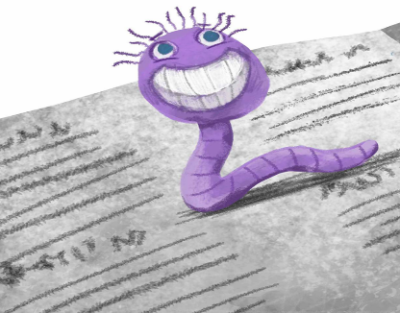
إختتام الحصة
قراءة إثرائية
أنشطة التوليف والدعم
الطلاقة
افتتاح الحصة
يتابع الأستاذ القراءة.
خَفَقَ قَلْبُ دودي مِنَ ٱلْخَوْفِ وَهِيَ تَبْحَثُ عَنْ مَكانٍ لِلاِخْتِباءِ. فَجْأَةً، سَمِعَتْ صَوْتاً:
كِدْتِ أَنْ تُصْبِحــي طَعاماً لِلطُّيورِ!.
حَمَلَ ٱلْيَعْسوبُ دودي إِلى مَكْتَبَةِ ٱلْحَيِّ، وَهُنا بَدَأَتْ رِحْلَتُها في ٱسْتِكْشافِ عالَمِ ٱلْكُتُبِ. تَقْرَأُ كُلَّ ما تَسْتَطيعُ ٱلزَّحْفَ إِلَيْهِ.

Slide 51
إختتام الحصة
قراءة إثرائية
أنشطة التوليف والدعم
الطلاقة
افتتاح الحصة
يتابع الأستاذ القراءة.
ذاتَ لَيْلَةٍ، أَنارَتْ أَمينَةُ ٱلْمَكْتَبَةِ أَضْواءَ ٱلْمَكْتَبَةِ فَجْأَةً، فَلَمَحَتْ دودي بَيْنَ ٱلْكُتُبِ. قالَتْ أَمينَةُ ٱلْمَكْتَبَةِ: اَلْآنَ عَرَفْتُ صاحِبَ ٱلْعَلاماتِ ٱلْغَريبَةِ.
-آسِفَةٌ، أَجابَتْ دودي وَهِيَ تَسْحَبُ ذَيْلَها مِنَ ٱلْحِبْرِ. وَضَعْتُ عَلاماتـــي لِأَتَذَكَّرَ ما قَرَأْتُهُ.
- يَا لِلرَّوْعَةِ، دودَةٌ تَقْرَأُ ! .كَمْ كِتاباً قَرَأْتِ حَتّى ٱلْآنَ؟
- جَميعُها، لَكِنَّنــــي أَتَمَنّى لَوْ كانَ هُناكَ ٱلْمَزيدُ مِنَ ٱلْكُتُبِ لِلْقِراءَةِ.

Slide 52
إختتام الحصة
قراءة إثرائية
أنشطة التوليف والدعم
الطلاقة
افتتاح الحصة
يتابع الأستاذ القراءة.
أُعْجِبَتْ أَمينَةُ ٱلْمَكْتَبَةِ بِشَغَفِ دودي بِــٱلْقِراءَةِ. أَخَذَتْها إِلى مَكْتَبَةِ كَبيرَةٍ. وَسُرْعانَ ما أَصْبَحَتْ دودي ٱلدّودَةَ ٱلْأَكْثَرَ قِراءَةً في ٱلْعالَمِ.

Slide 53
إختتام الحصة
قراءة إثرائية
أنشطة التوليف والدعم
الطلاقة
افتتاح الحصة
والآن، ستقومون مثنى مثنى لقراءة القصة.
في مَحَلِّ بِقالَةٍ عاشَتْ دودَةٌ صَغيرَةٌ تُدْعـــى دودي. كانَتْ مُخْتَلِفَةً تُحِبُّ ٱلْقِراءَةَ أَكْثَرَ مِنَ ٱلْأَكْلِ.
قالَ والِدُها ساخِراً: اَلدّيدانُ لا تَقْرَأُ ! لَكِنَّ دودي كانَتْ تَحْلُمُ بِقراءَةِ ٱلْكُتُبِ.
مَلَّتْ دودي مِنْ قِراءَةِ ٱلصُّحُفِ ٱلْقَديمَةِ. اِنْسَلَّتْ عَبْرَ شَقٍّ صَغيرٍ فِي ٱلْجِدارِ. زَحَفَتْ نَحْوَ رَفِّ ٱلصُّحُفِ، وَٱنْزَلَقَتْ داخِلَ واحِدَةٍ مِنْها.
قالَتْ دودي مُتَحَمِّسَةً: "سَيَشْتَري أَحَدُهُمْ هَذِهِ ٱلصَّحيفَةَ وَسَيَأْخُذُنــــي إِلــــى ٱلْمَنْزِلِ، سَأَقْرَأُ كُتُباً حَقيقِيَّةً!"

Slide 54
إختتام الحصة
قراءة إثرائية
أنشطة التوليف والدعم
الطلاقة
افتتاح الحصة
ثنائي آخر يتابع القراءة؟
فـــي ٱلصَّباحِ، ِالْتَقَطَتْ سَيِّدَةٌ ٱلصَّحيفَةَ ٱلَّتـــي ٱخْتَبَأَتْ فيهَا دودي. وَعِنْدَ وُصولِ مَنْزِلِها، جَلَسَتْ عَلى ٱلشُّرْفَةِ لِتَرْتَشِفَ كوباً مِنَ ٱلشّايِ.
وَعِنْدَما فَتَحَتِ ٱلصَّحيفَةَ صَرَخَتْ: "يا لِلْهَوْلِ، دودَةٌ!" ثُمَّ صَفَعَتْها صَفْعَةً عَنيفَةً.

Slide 55
إختتام الحصة
قراءة إثرائية
أنشطة التوليف والدعم
الطلاقة
افتتاح الحصة
من يتابع القراءة؟
ذاتَ لَيْلَةٍ، أَنارَتْ أَمينَةُ ٱلْمَكْتَبَةِ أَضْواءَ ٱلْمَكْتَبَةِ فَجْأَةً، فَلَمَحَتْ دودي بَيْنَ ٱلْكُتُبِ. قالَتْ أَمينَةُ ٱلْمَكْتَبَةِ: "اَلْآنَ عَرَفْتُ صاحِبَ ٱلْعَلاماتِ ٱلْغَريبَةِ."
-آسِفَةٌ، أَجَابَتْ دودي وَهِيَ تَسْحَبُ ذَيْلَها مِنَ ٱلْحِبْرِ. "وَضَعْتُ عَلاماتـــي لِأَتَذَكَّرَ ما قَرَأْتُهُ."
- يَا لِلرَّوْعَةِ، دودَةٌ تَقْرَأُ ! .كَمْ كِتاباً قَرَأْتِ حَتّى ٱلْآنَ؟
- جَميعُها، لَكِنَّنــــي أَتَمَنّى لَوْ كانَ هُناكَ ٱلْمَزيدُ مِنَ ٱلْكُتُبِ لِلْقِراءَةِ."

Slide 56
إختتام الحصة
قراءة إثرائية
أنشطة التوليف والدعم
الطلاقة
افتتاح الحصة
من يتابع القراءة؟
أُعْجَبَتْ أَمينَةُ ٱلْمَكْتَبَةِ بِشَغَفِ دودي بِــٱلْقِراءَةِ. أَخَذَتْها إِلى مَكْتَبَةٍ كَبيرَةٍ.
وَسُرْعانَ ما أَصْبَحَتْ دودي ٱلدّودَةَ ٱلْأَكْثَرَ قِراءَةً في ٱلْعالَمِ.

Slide 57
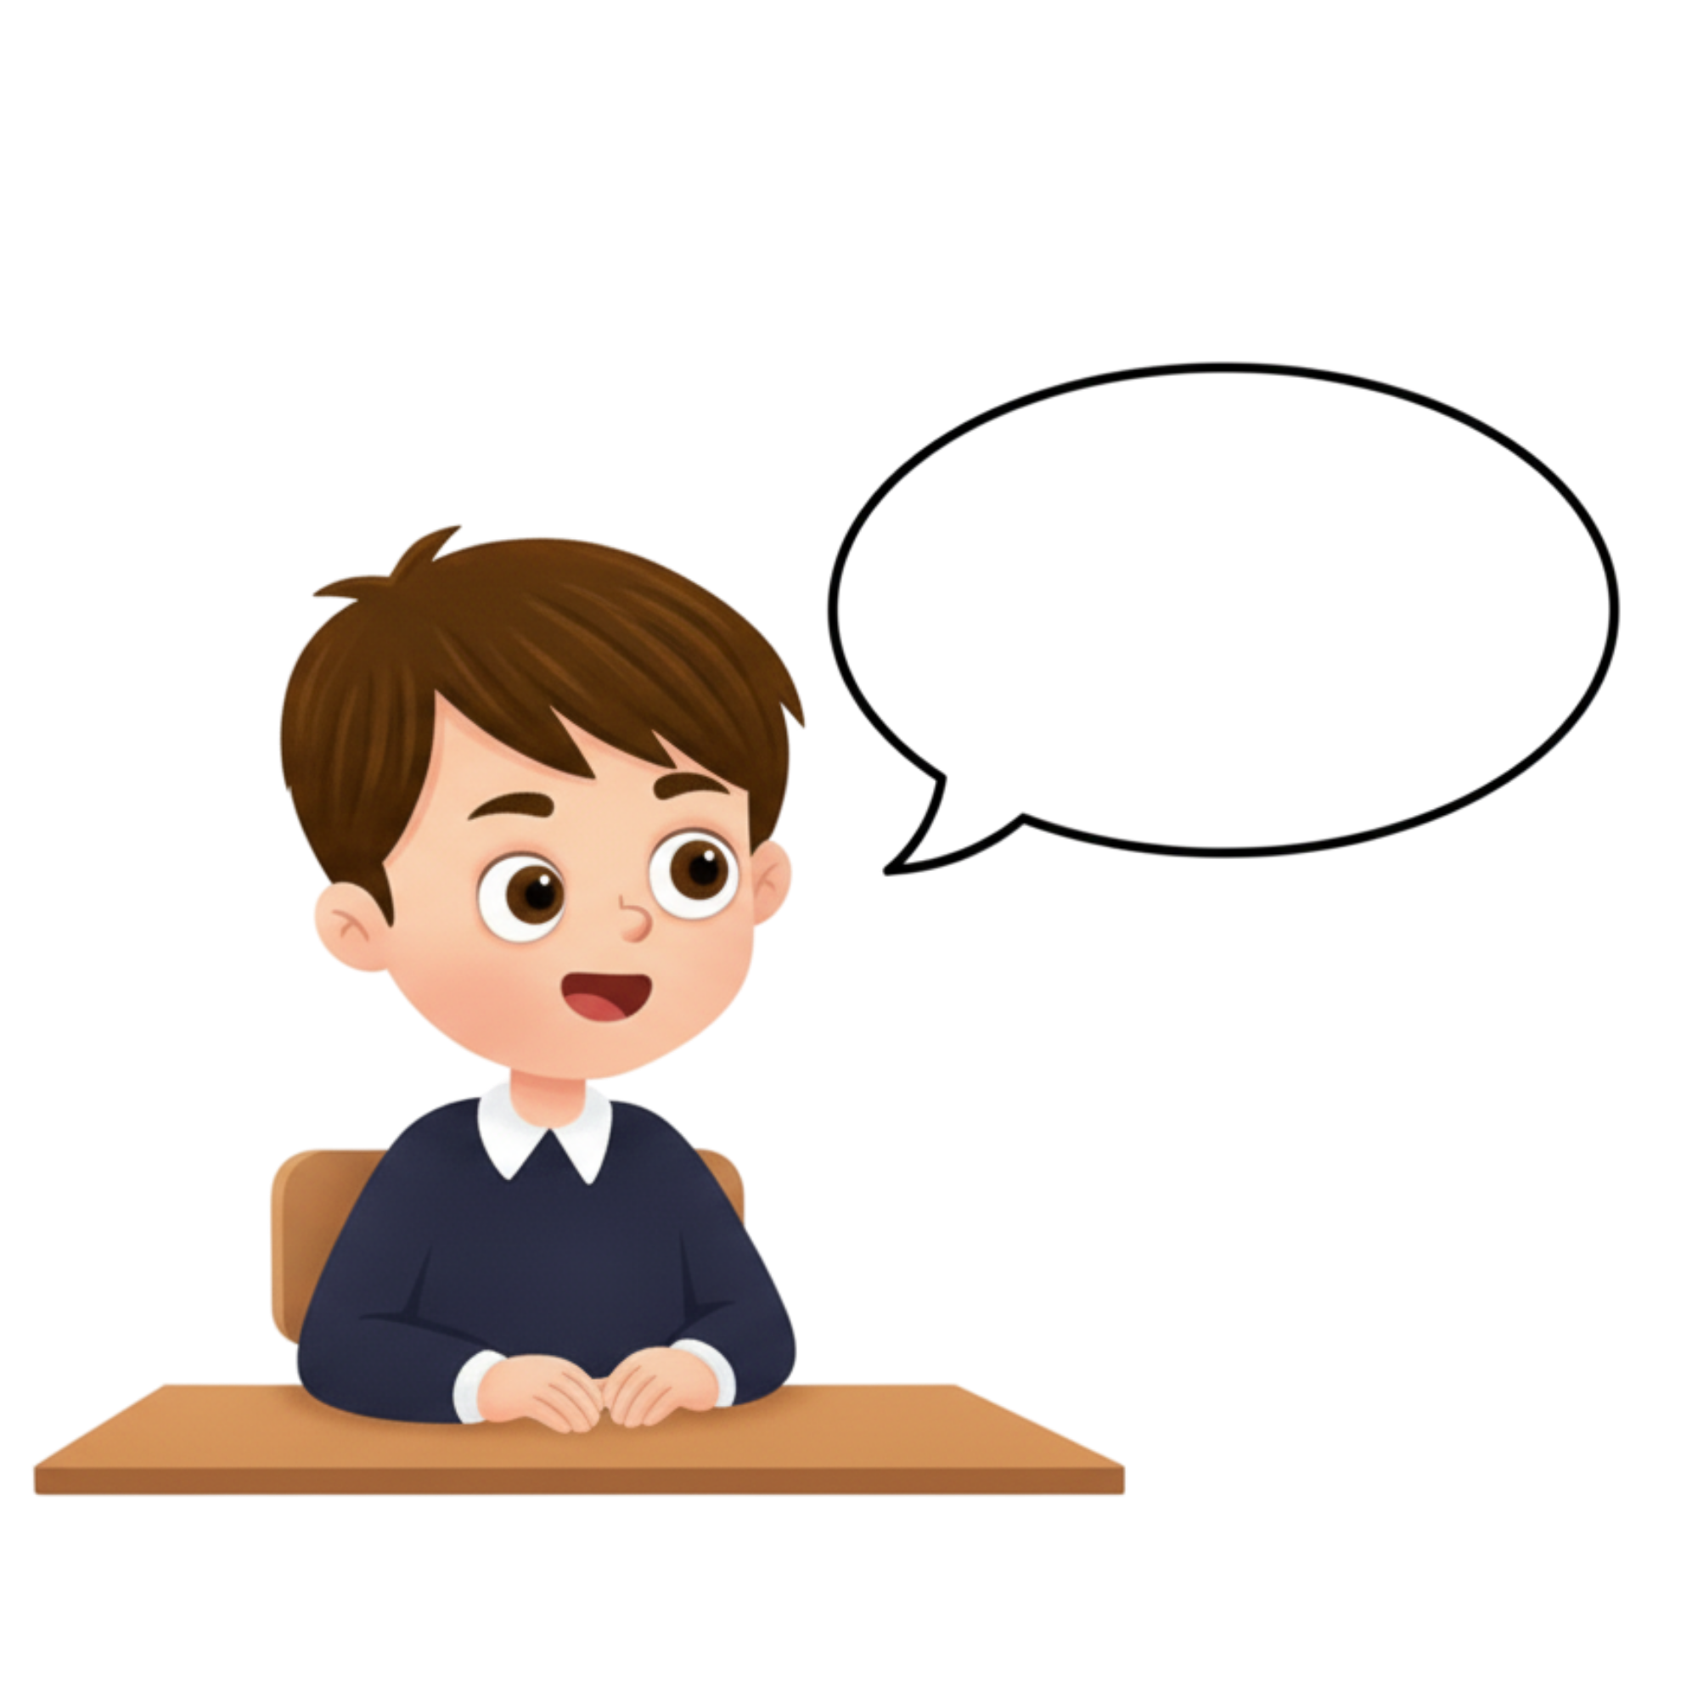
إختتام الحصة
قراءة إثرائية
أنشطة التوليف والدعم
الطلاقة
افتتاح الحصة
أَيْنَ كانَتْ تَعيشُ دودي؟

Slide 58
إختتام الحصة
قراءة إثرائية
أنشطة التوليف والدعم
الطلاقة
افتتاح الحصة
تَعيشُ دودي في محل بقالة.
تَعيشُ دودي في مَحَلِّ بِقالَةٍ.

Slide 59
إختتام الحصة
قراءة إثرائية
أنشطة التوليف والدعم
الطلاقة
افتتاح الحصة
مَنْ قالَ لِدودي الدّيدانُ لا تَقْرَأُ ؟

Slide 60
إختتام الحصة
قراءة إثرائية
أنشطة التوليف والدعم
الطلاقة
افتتاح الحصة
والِدُ دودي هُوَ ﭐلَّذي قالَ ﭐلدّيدانُ لا تَقْرَأُ !
والِدُ دودي هُوَ ﭐلَّذي قالَ ﭐلدّيدانُ لا تَقْرَأُ !

Slide 61
إختتام الحصة
قراءة إثرائية
أنشطة التوليف والدعم
الطلاقة
افتتاح الحصة
أَيْنَ اختبأت دودي؟

Slide 62
إختتام الحصة
قراءة إثرائية
أنشطة التوليف والدعم
الطلاقة
افتتاح الحصة
اِخْتَبَأَتْ دودي فِي صَحيفَةٍ قَديمَةٍ.
اِخْتَبَأَتْ دودي في صَحيفَةٍ قَديمَةٍ.

Slide 63
إختتام الحصة
قراءة إثرائية
أنشطة التوليف والدعم
الطلاقة
افتتاح الحصة
مَنْ حَمَلَ دودي إِلى مَكْتَبَةِ ٱلْحَيِّ؟

Slide 64
إختتام الحصة
قراءة إثرائية
أنشطة التوليف والدعم
الطلاقة
افتتاح الحصة
اَلْيَعْسوبُ هُوَ ٱلَّذي حَمَلَ دودي إِلى مَكْتَبَةِ ٱلْحَيِّ.
اَلْيَعْسوبُ هُوَ ٱلَّذي حَمَلَ دودي إِلى مَكْتَبَةِ ٱلْحَيِّ.

Slide 65
إختتام الحصة
قراءة إثرائية
أنشطة التوليف والدعم
الطلاقة
افتتاح الحصة
مَتى أَنارَتْ أَمينَةُ ٱلْمَكْتَبَةِ أَضْواءَ ٱلْمَكْتَبَةِ ؟

Slide 66
إختتام الحصة
قراءة إثرائية
أنشطة التوليف والدعم
الطلاقة
افتتاح الحصة
أَنارَتْ أَمينَةُ ٱلْمَكْتَبَةِ أَضْواءَ ٱلْمَكْتَبَةِ ذاتَ لَيْلَةٍ.
أَنارَتْ أَمينَةُ ٱلْمَكْتَبَةِ أَضْواءَ ٱلْمَكْتَبَةِ ذاتَ لَيْلَةٍ.

Slide 67
إختتام الحصة
قراءة إثرائية
أنشطة التوليف والدعم
الطلاقة
افتتاح الحصة
ماذا فَعَلت أمينة المكتبة عندما اكتشفت شغف دودي للقراءة؟

Slide 68
إختتام الحصة
قراءة إثرائية
أنشطة التوليف والدعم
الطلاقة
افتتاح الحصة
أَخَذَتْ دودي إِلى مَكْتَبَةٍ كَبيرَةٍ.
أَخَذَتْ دودي إِلى مَكْتَبَةٍ كَبيرَةٍ.

Slide 69
اختتام الحصة
اختتام الحصة
ماذا تعلمتم اليوم؟
واجباتكم المنزلية.

Slide 70
إختتام الحصة
قراءة إثرائية
أنشطة التوليف والدعم
الطلاقة
افتتاح الحصة
في هذه الحصة قمنا بمراجعة دروسنا . وقرأنا مجددا قصة الدودة القارئة. وأجبنا عن أسئلة الفهم.

Slide 71

إختتام الحصة
قراءة إثرائية
أنشطة التوليف والدعم
الطلاقة
افتتاح الحصة
أكملوا الجملة التالية في المنزل.
اَلْيَعْسوبُ ................................

Slide 72

إلى اللقاء في الحصة المقبلة
اختتام الحصة
قراءة إثرائية
أنشطة التوليف والدعم
الطلاقة
افتتاح الحصة

Slide 73

بناء على إنجازات المتعلمين خلال الممارسة المستقلة
ما تقديرك لنسبة التحكم في هدف الدرس؟
تسجل النسبة على صفحة اليوم من مذكرة الأستاذ.

